Slide 1

Школьная
Академия
Наук
Спектр

Slide 2
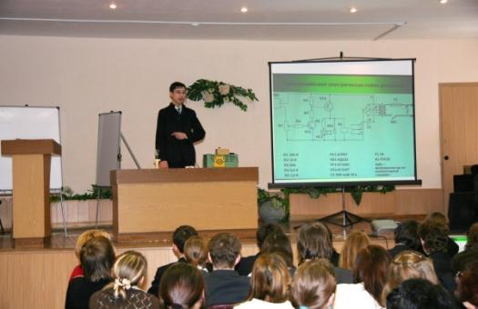
Разумно мыслю, действую, творчески преобразую мир и самого себя на благо человека, следовательно, действительно существую на нашей прекрасной Земле.

Slide 3

развивает у школьников творческие способности и вырабатывает у них исследовательские навыки;
формирует аналитическое и критическое мышление в процессе творческого поиска и выполнения исследований;
даёт возможность проверить свои наклонности, профессиональную ориентацию, готовность к предстоящей трудовой деятельности;
воспитывает целеустремленность и системность в учебной, и трудовой деятельности;
благодаря достижению поставленной цели и представлению полученных результатов способствует их самоутверждению.

Slide 4

Структура ШАНС
Научно-методический совет
Школа волонтёров «Грата»
Естественно-математическое отделение
Школа Учёного Зайца
Гуманитарное отделение
Школьная академия наук
Президент
Заместитель по научной части

Slide 5
I — индивидуальная работа
II — групповая деятельность
III — массовая работа

Slide 6
Технологическая карта
1. Выбор темы и постановка задач.
Цель: создание проблемной ситуации и фиксация задачи.
2. Совместное исследование проблемы и работа по составлению плана.
Цель: поиск решений поставленной задачи, составление плана научно-исследовательской работы.
3. Моделирование.
Цель: фиксация основных направлений изучаемого объекта.

Slide 7
4. Конструирование нового способа действия.
Цель: конструирование нового способа действия.
5. Переход к этапу решения частных задач.
Цель: осуществление первичного контроля за правильностью выполнения способа действия.
6. Применение общего способа действия для решения частных задач.
Цель: коррекция отработки способа.

Slide 8


Структура
Школы Ученого Зайца
Notes:
8

Slide 10
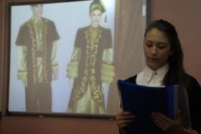
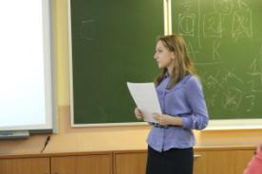
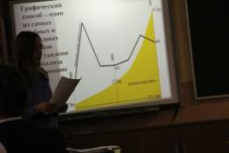
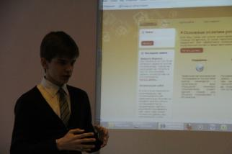
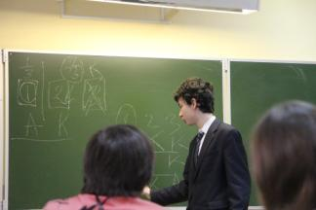
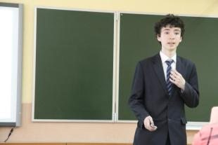
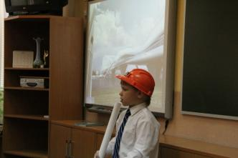

Slide 11
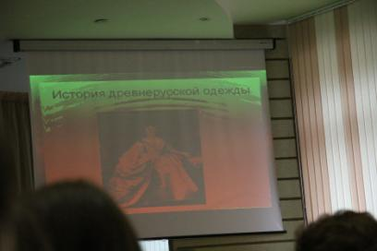
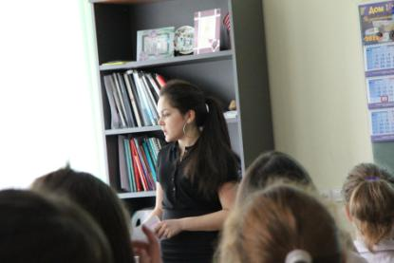
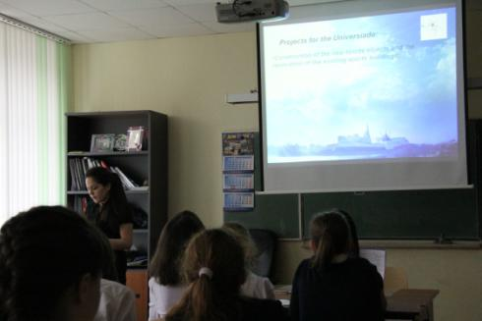
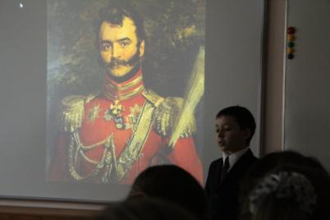

Slide 12
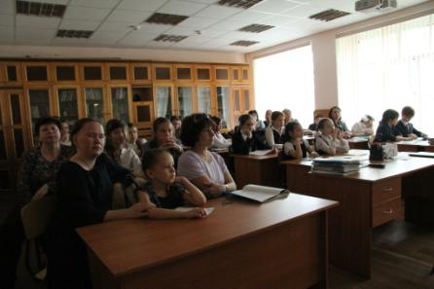
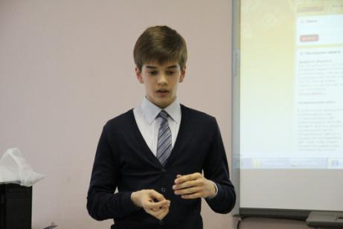
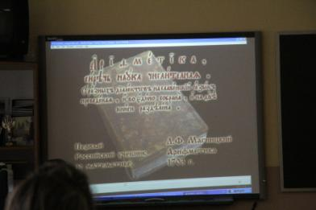
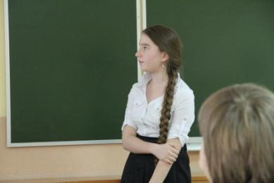

Slide 13
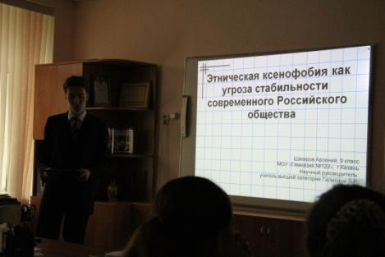
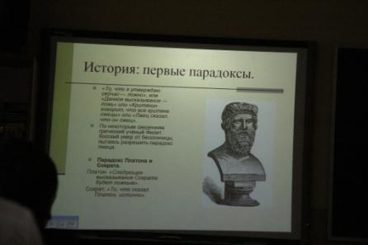
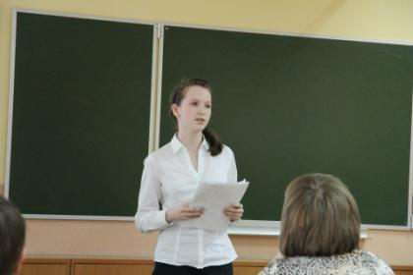
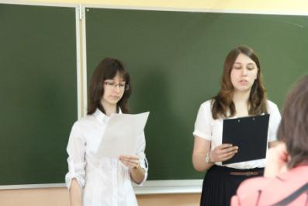

Slide 14

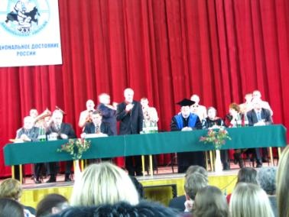
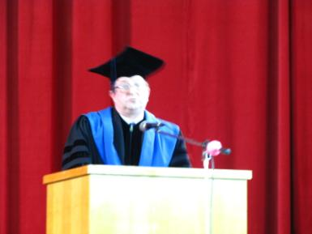

Slide 15
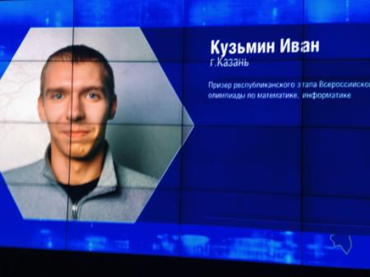
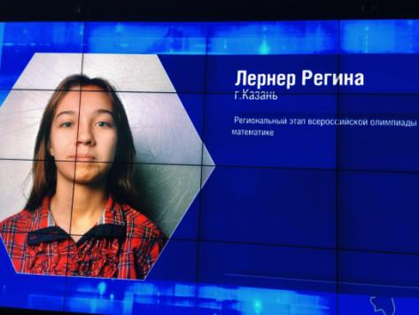
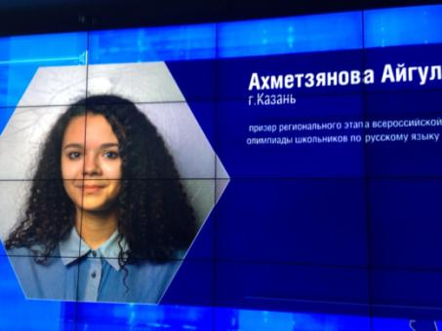

Slide 16
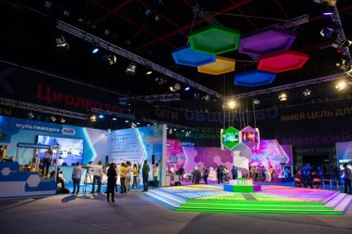
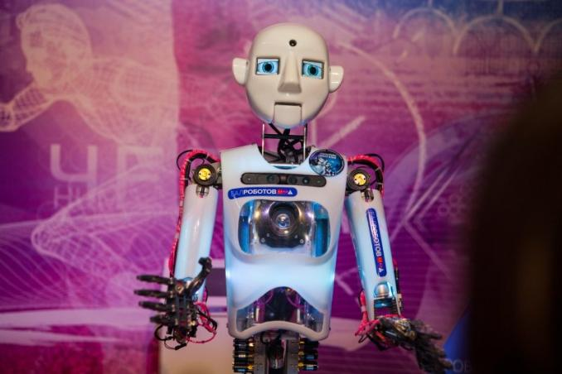

Slide 17
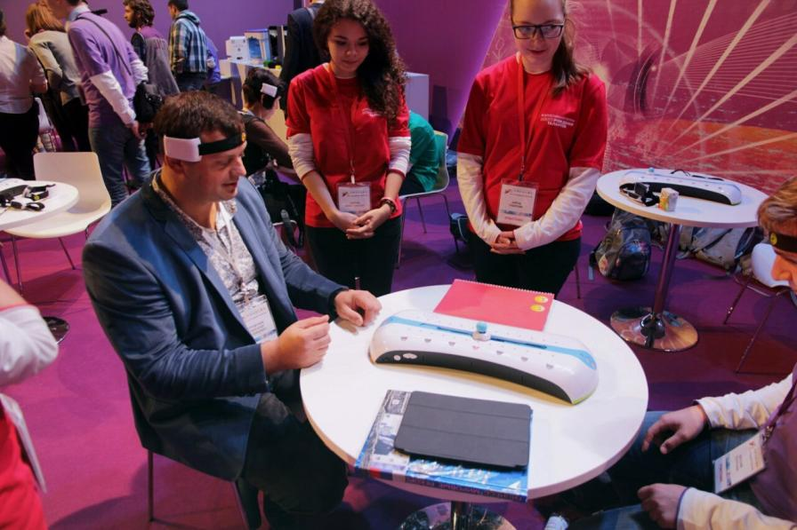

Slide 18
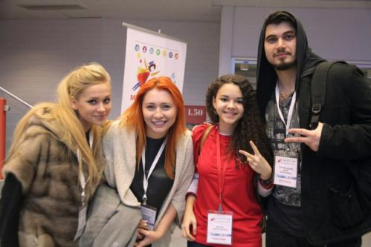
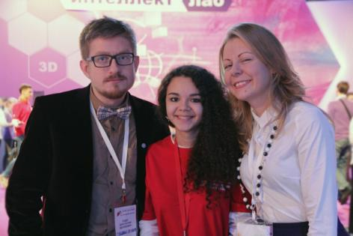
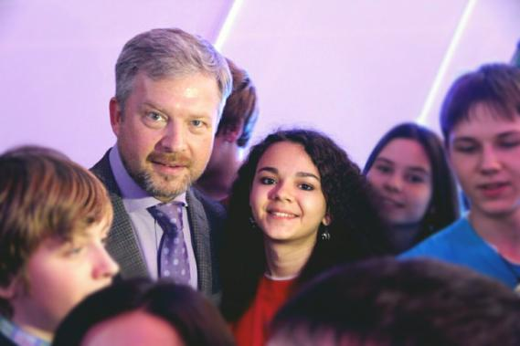
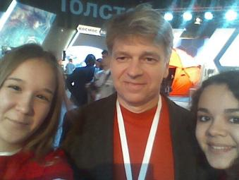

Slide 19
